Slide 1
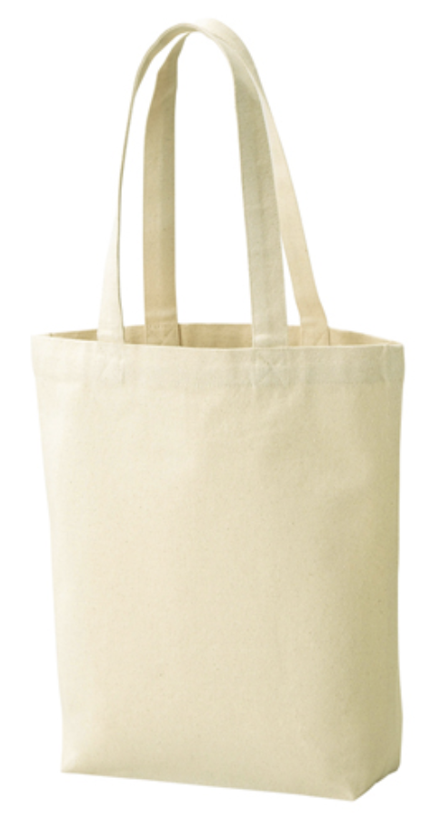
【提案書】
10オンス・厚生地A4コットントート(マチ付)
特徴
厚手な10オンスのコットン生地を使用した、耐久性に優れたA4サイズのマチ付きトートです。非常にすっきりとしたシンプルなデザインですので、オリジナルプリントもよく映えます。
納期
納期スペース
仕様
素 材：綿（10オンス）
サイズ：約320×230×80（間口310mm）
（包装形態：10枚単位でポリ袋入）
お見積
お見積りスペース

